Slide 1
Сообщение из опыта работы на тему:
««Кружок Сибирский борд для дошколят как форма активизации физической деятельности детей 3-4 лет.»
Подготовила:
Воспитатель первой квалификационной категории
МБДОУ детский сад № 1
Махина Анна Александровна.

Slide 2
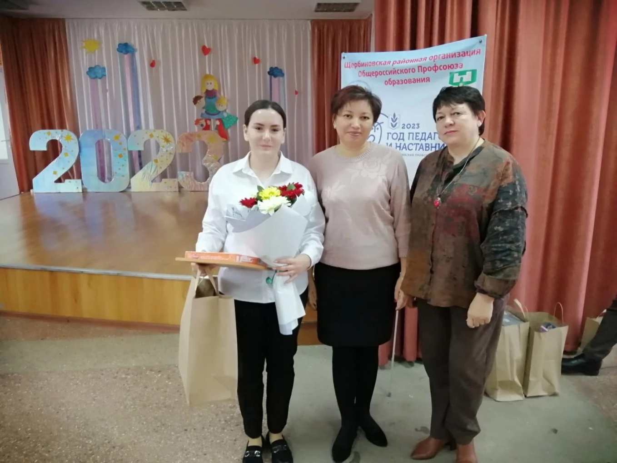
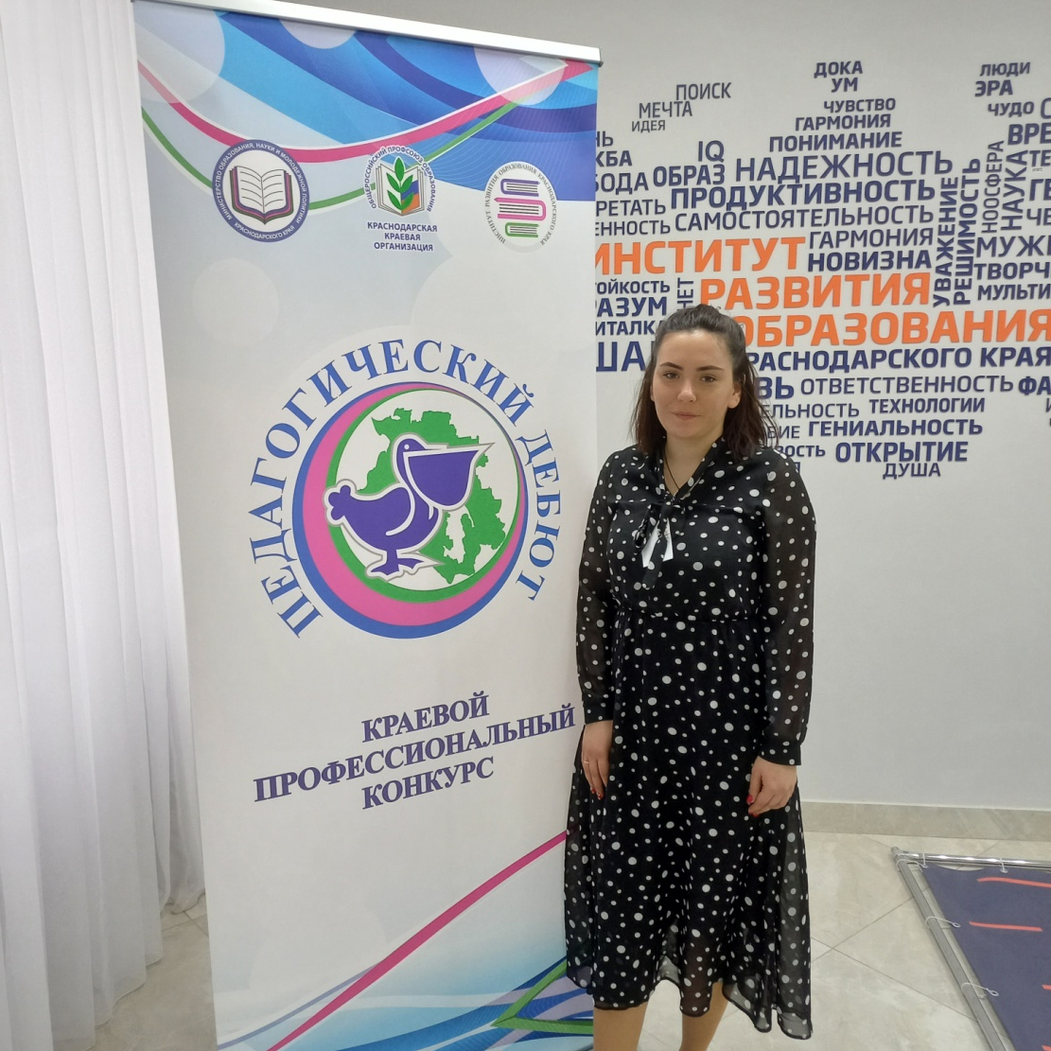

Slide 3
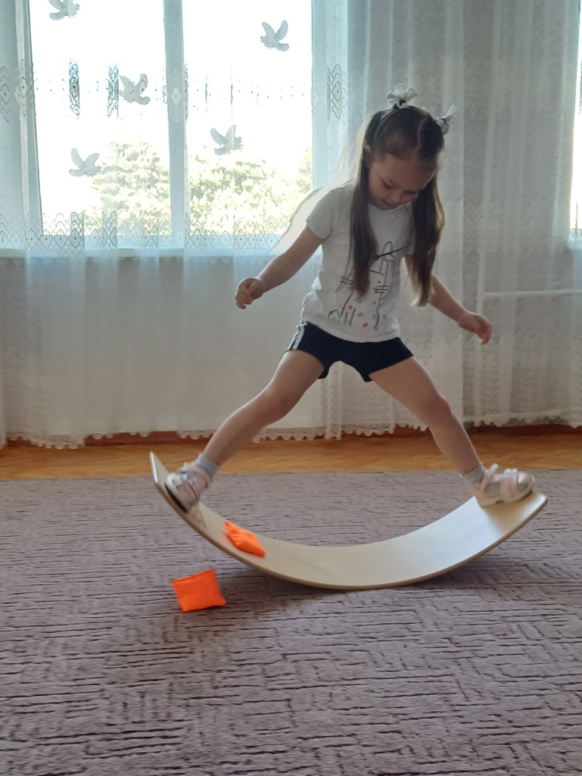
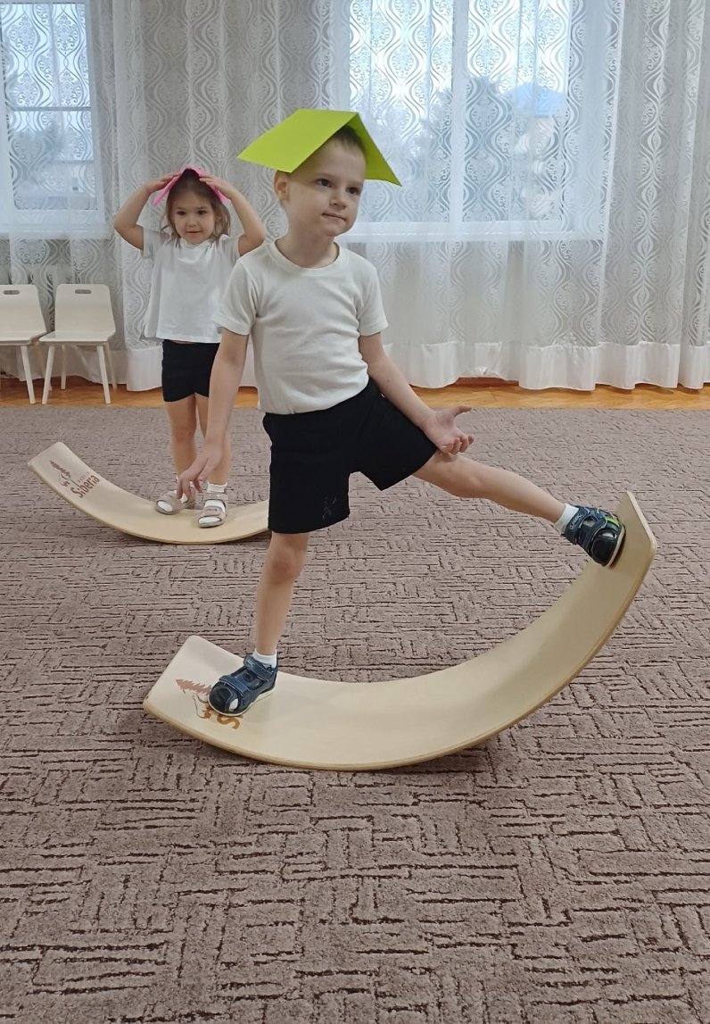
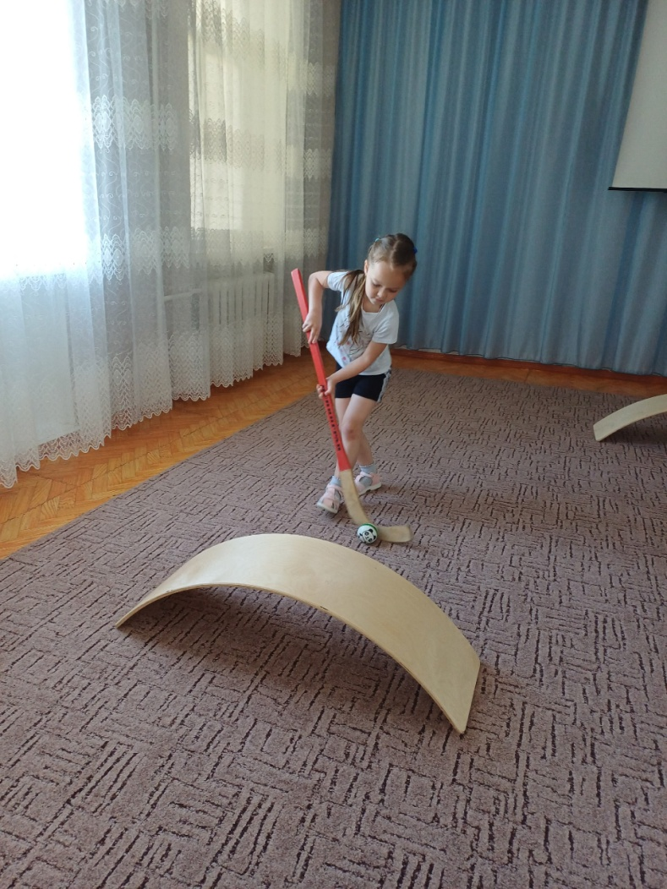

Slide 4
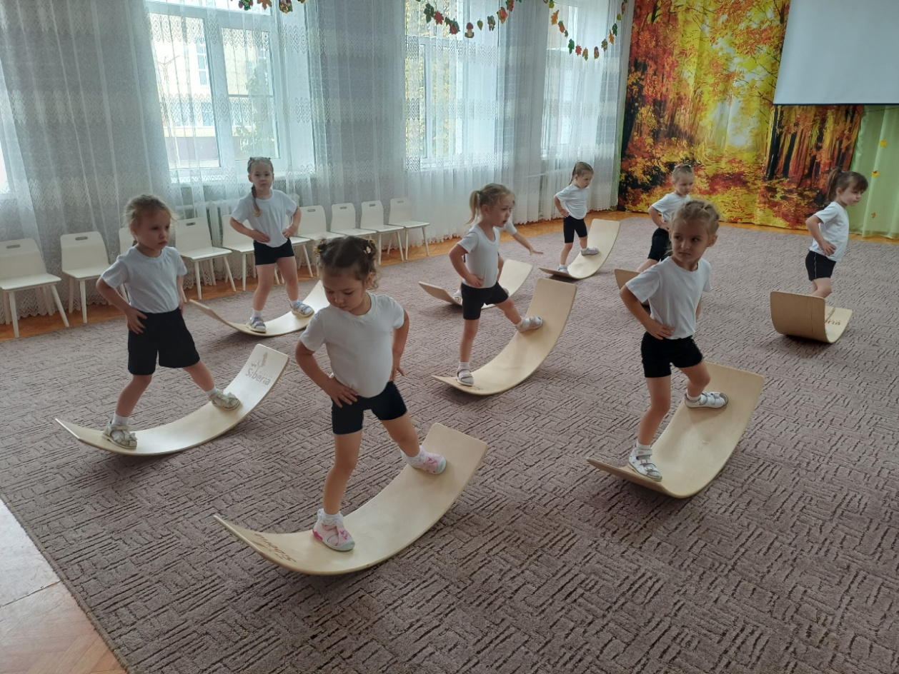
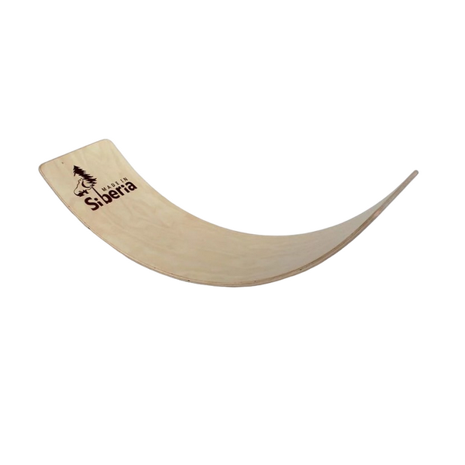
Сибирский борд – это тренажёр в виде изогнутой доски, который применяется для стимуляции мозжечка, отвечающего за координацию движений, равновесие и мышечный тонус

Slide 5
Цель работы кружка:
Социальная адаптация, профилактика психоэмоциональных и личностных проблем, поиск возможностей самовыражения и самореализаций детей дошкольного возраста через использование нейропсихологического подхода, посредством упражнений и игр с использованием Сибирского борда.
Задачи:
Развивать общую моторику, координацию движений, чувство равновесия и ловкость.
Способствовать развитию межполушарного взаимодействия.
Воспитывать настойчивость, уверенность в себе, стремление к достижению цели.
Поощрять взаимопомощь и доброжелательное отношение к сверстникам.

Slide 6
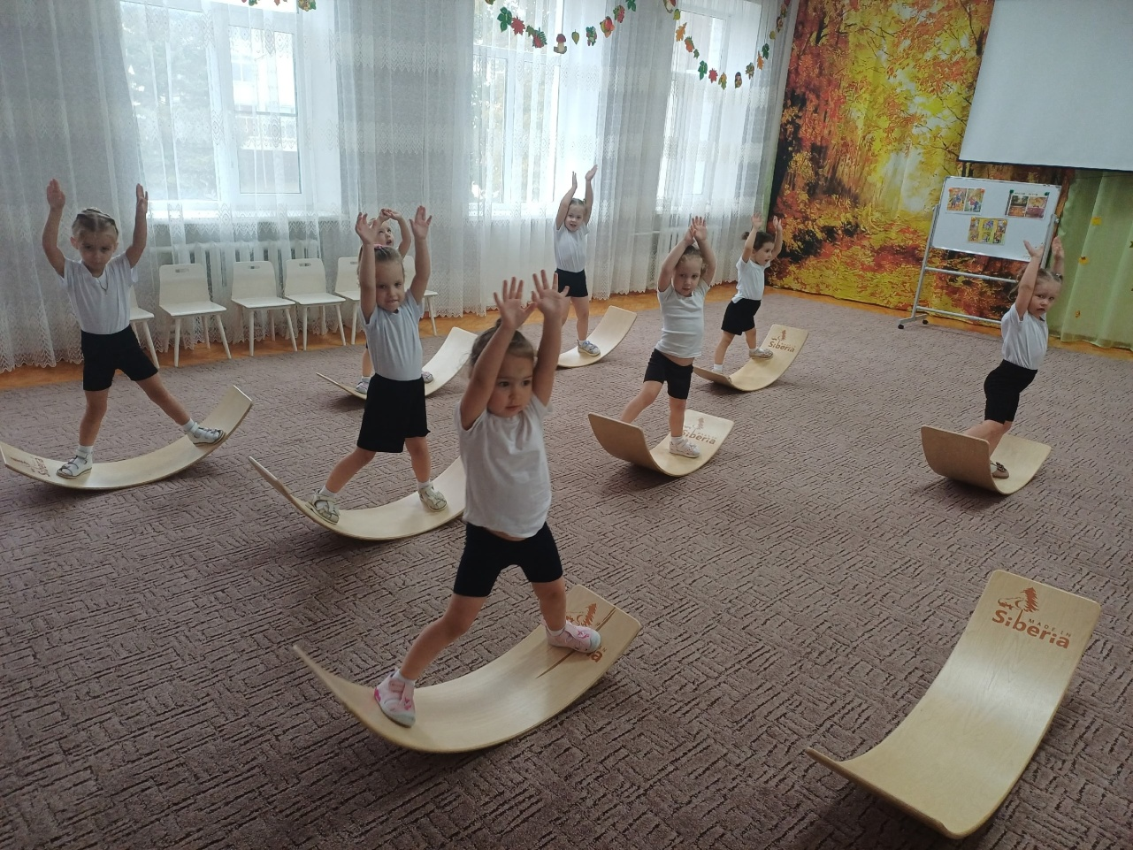
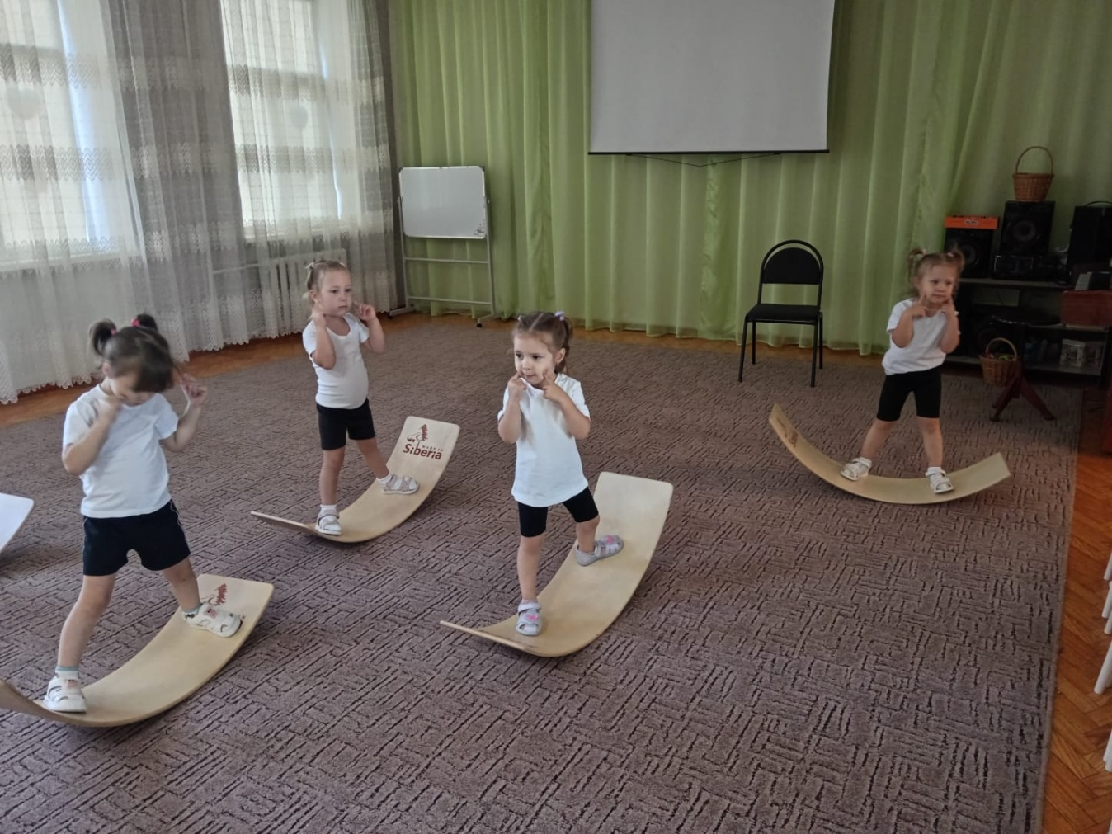

Slide 7
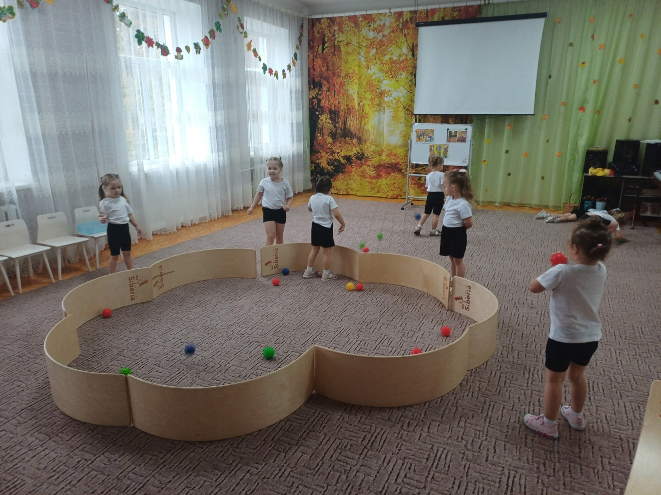
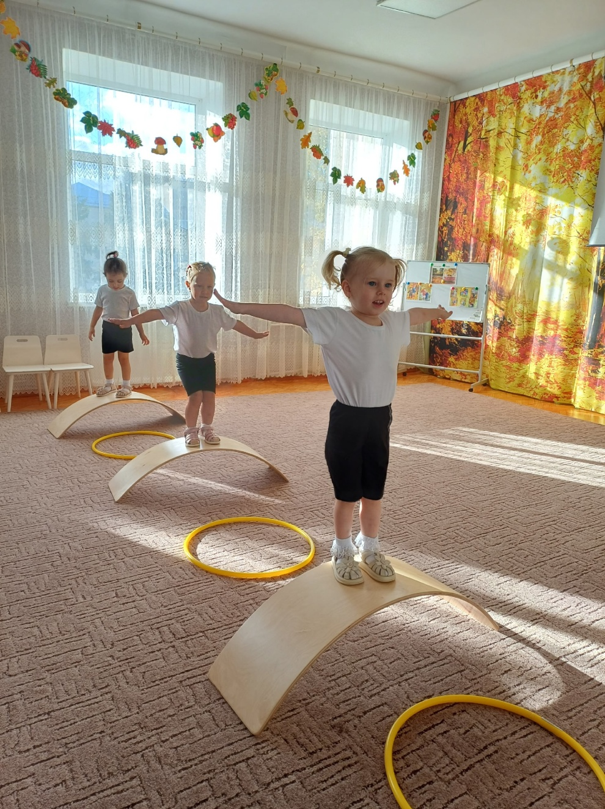

Slide 8
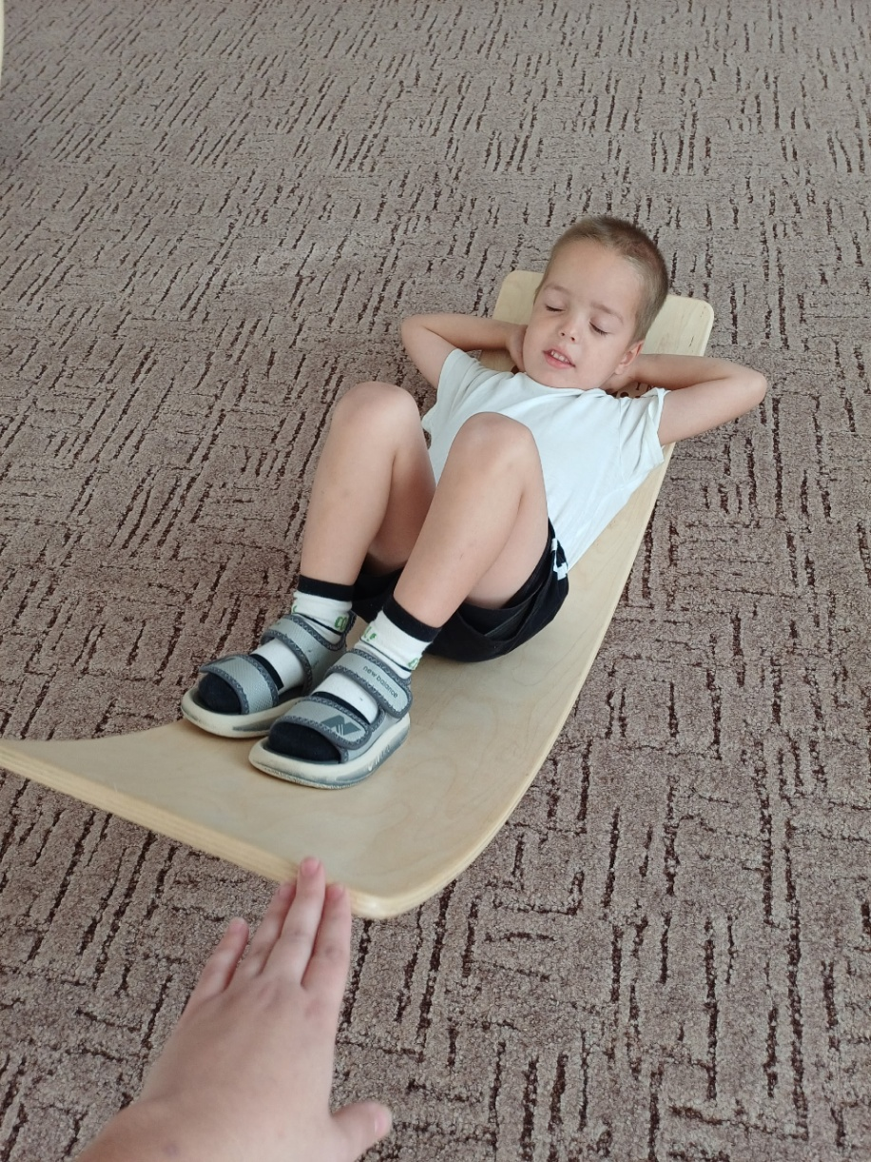
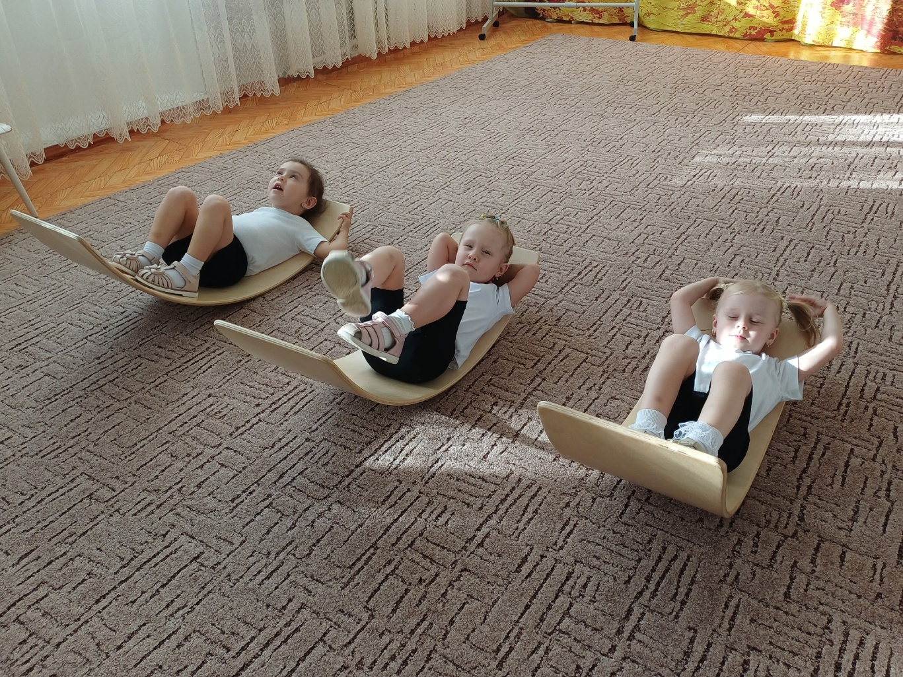

Slide 9
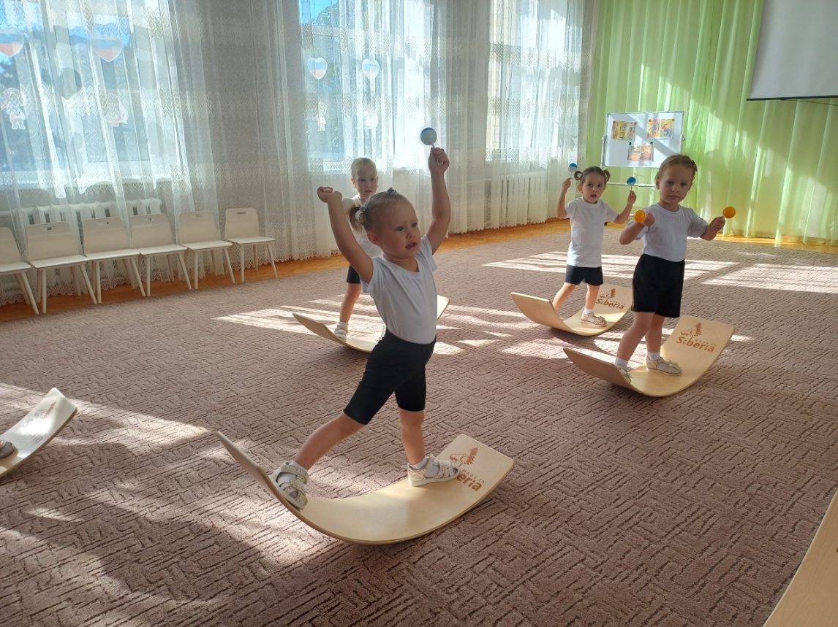
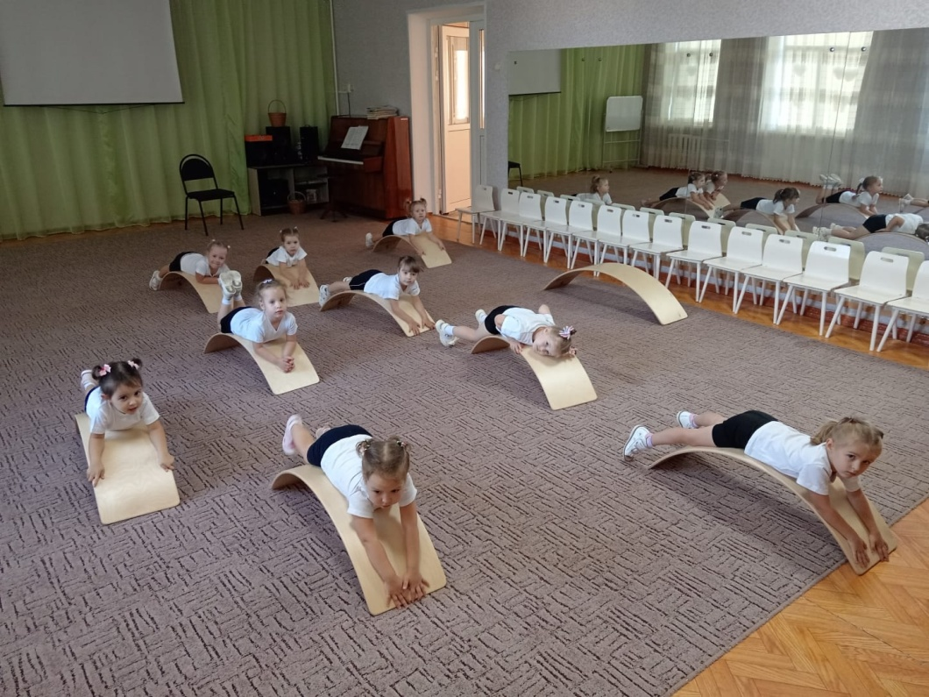
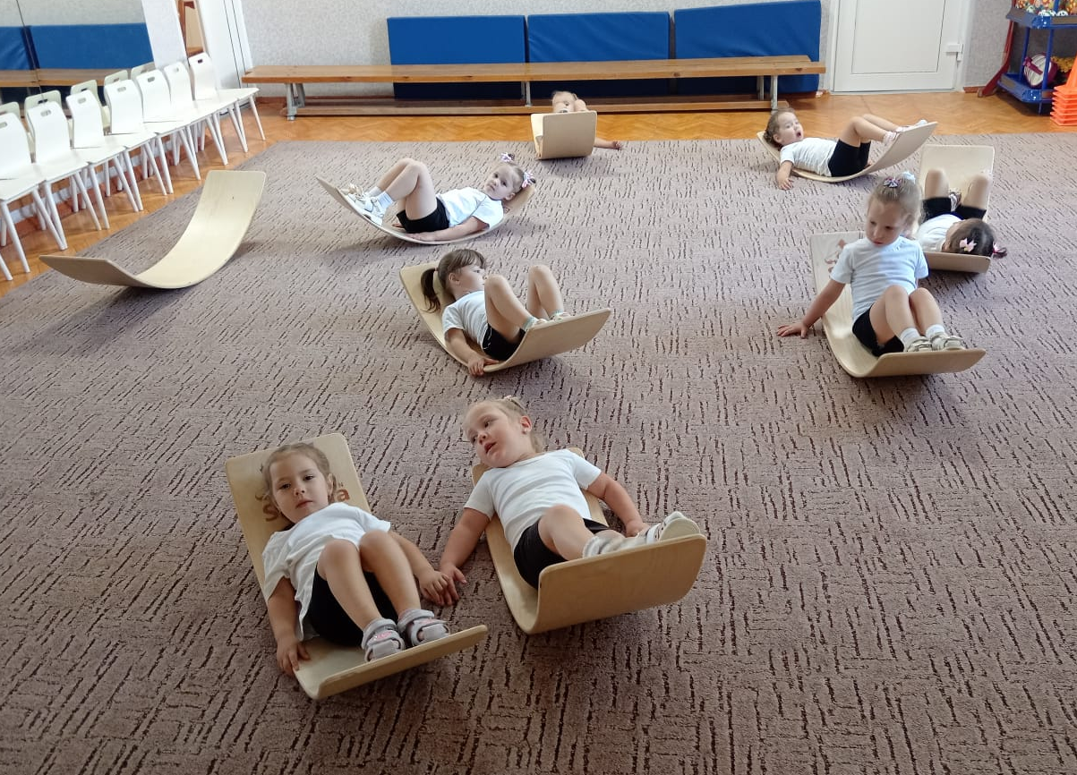

Slide 10
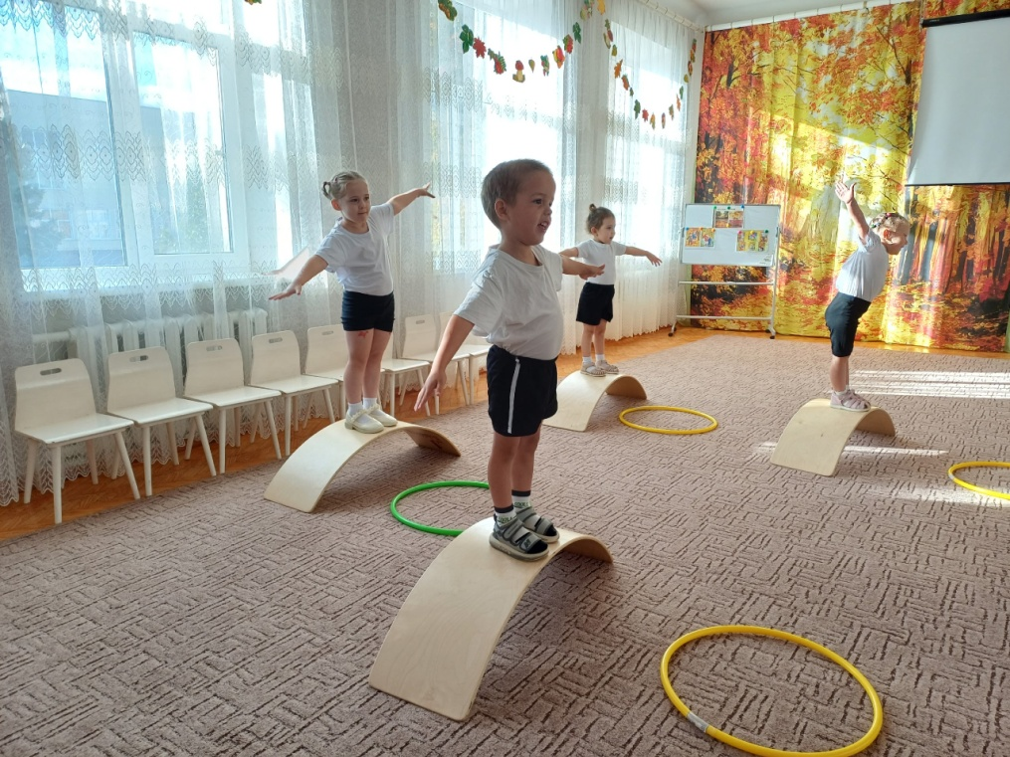
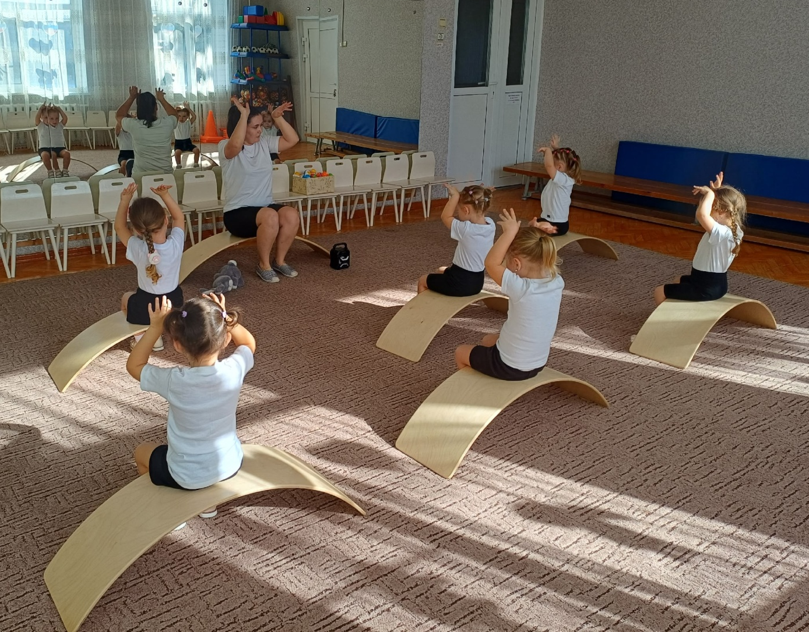
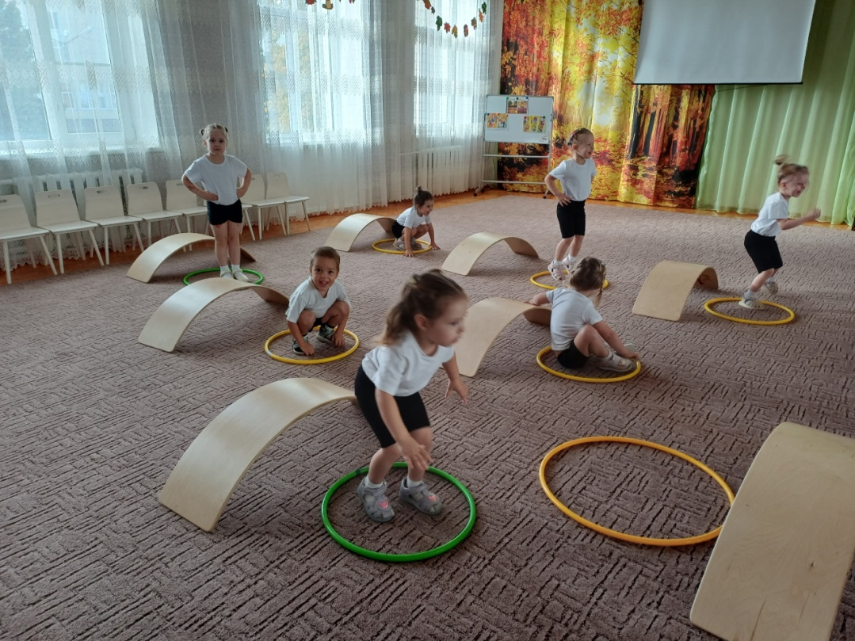

Slide 11
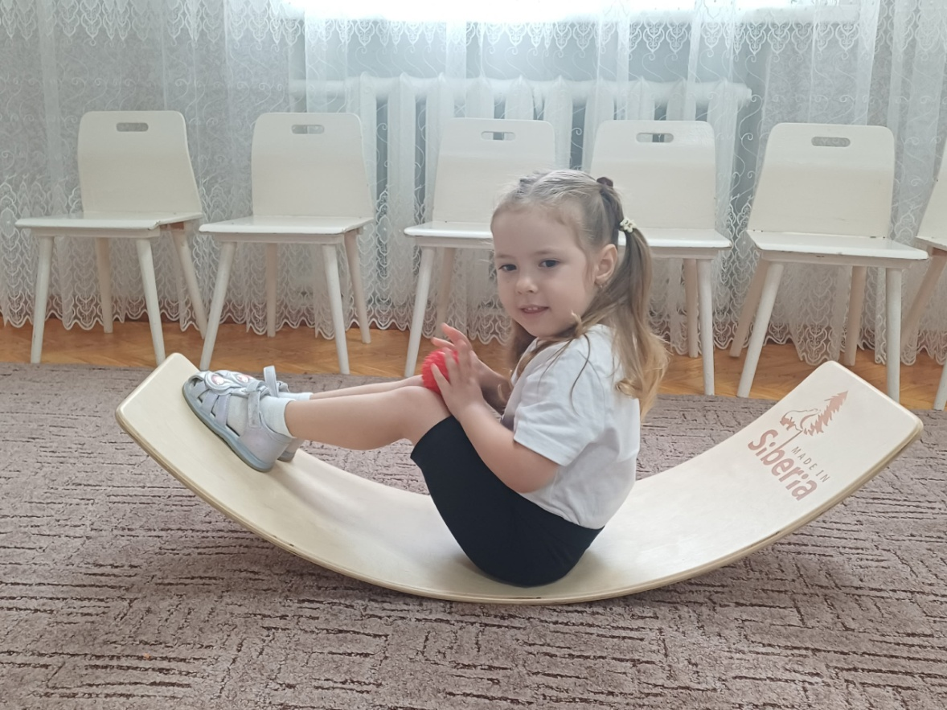
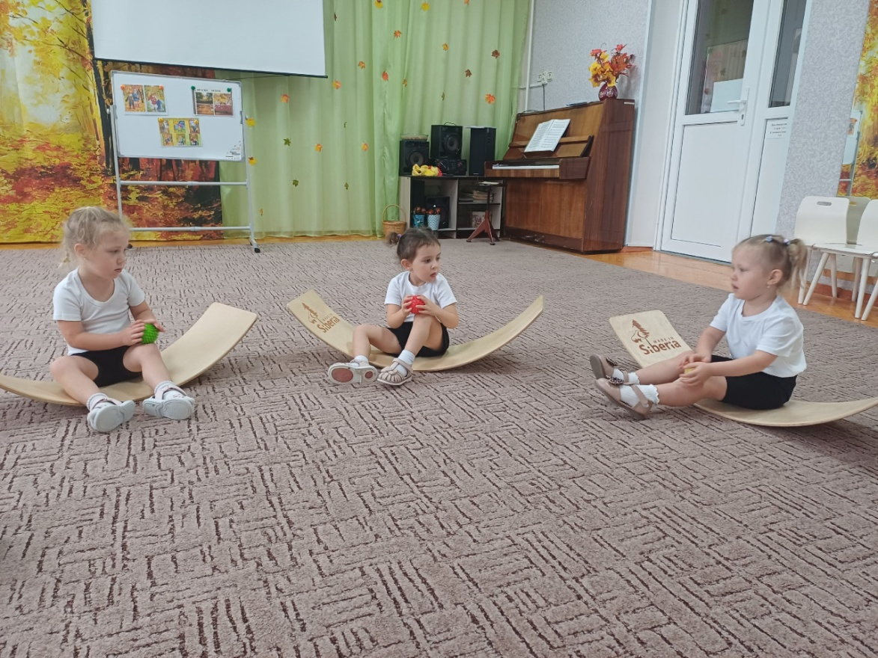
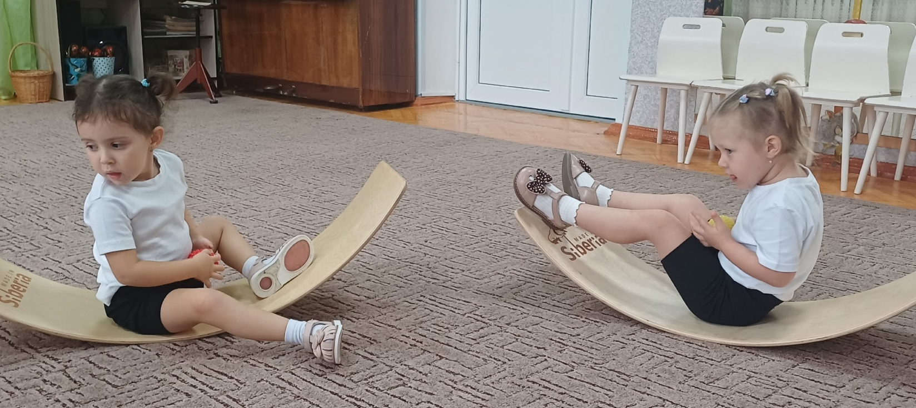

Slide 12
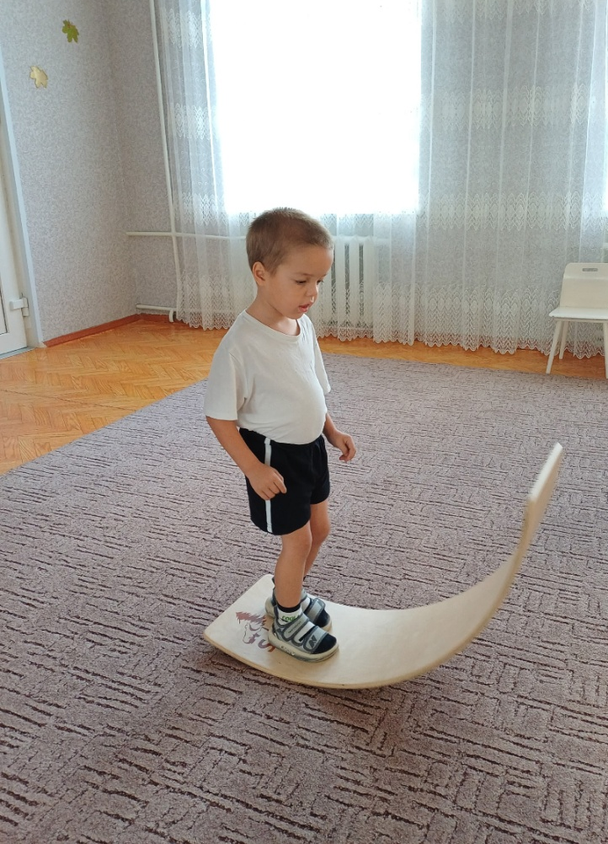
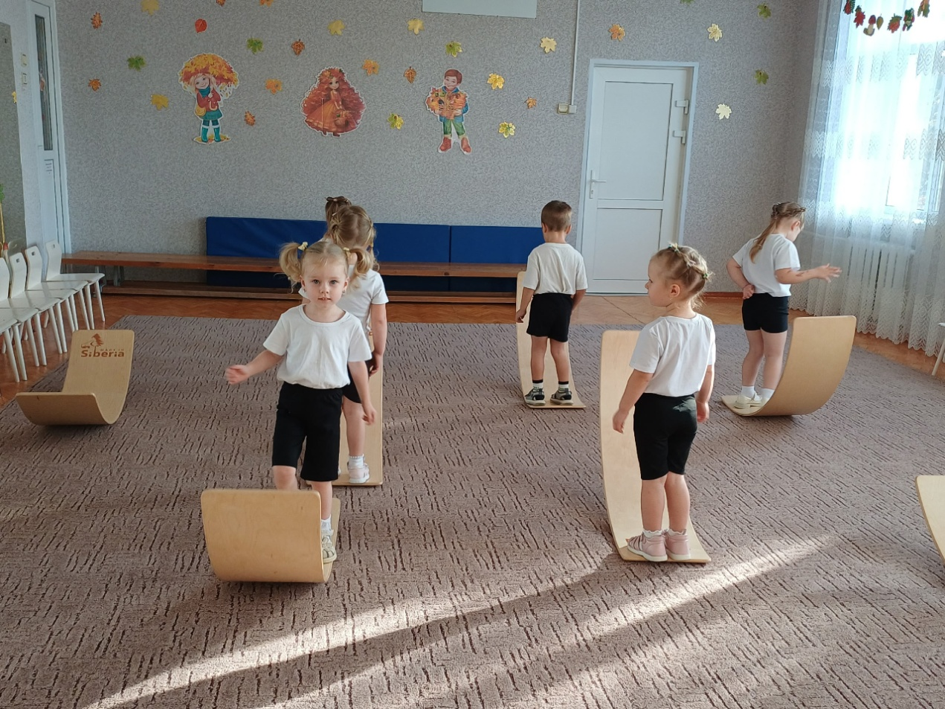
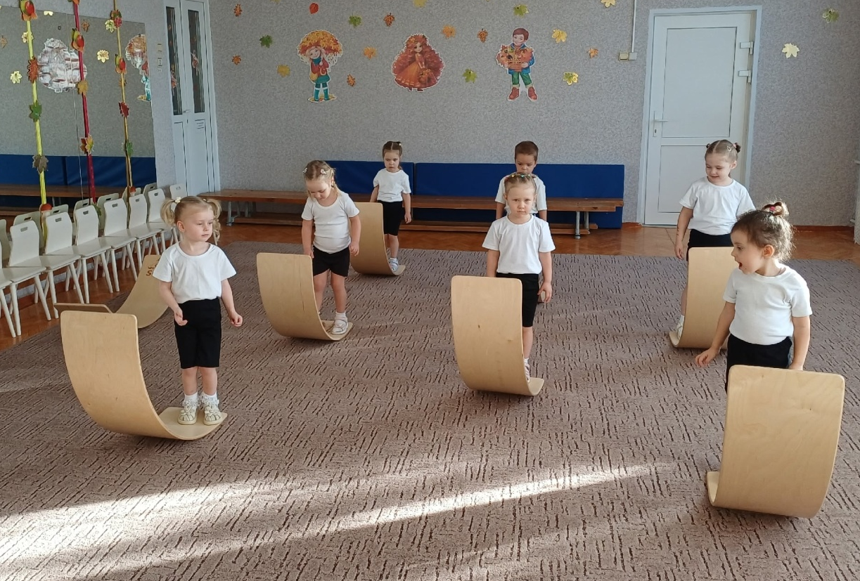

Slide 13
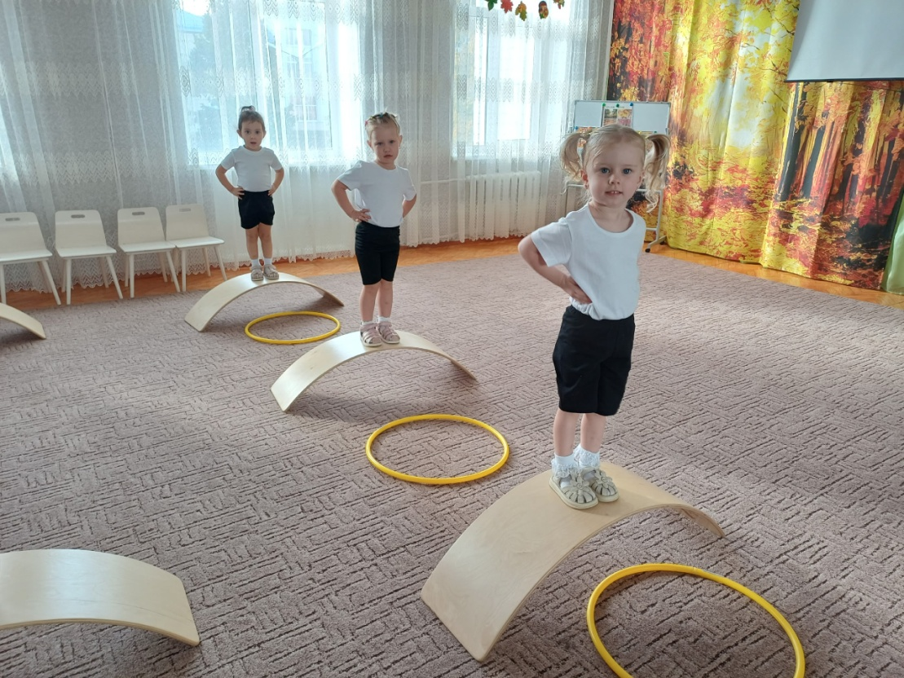
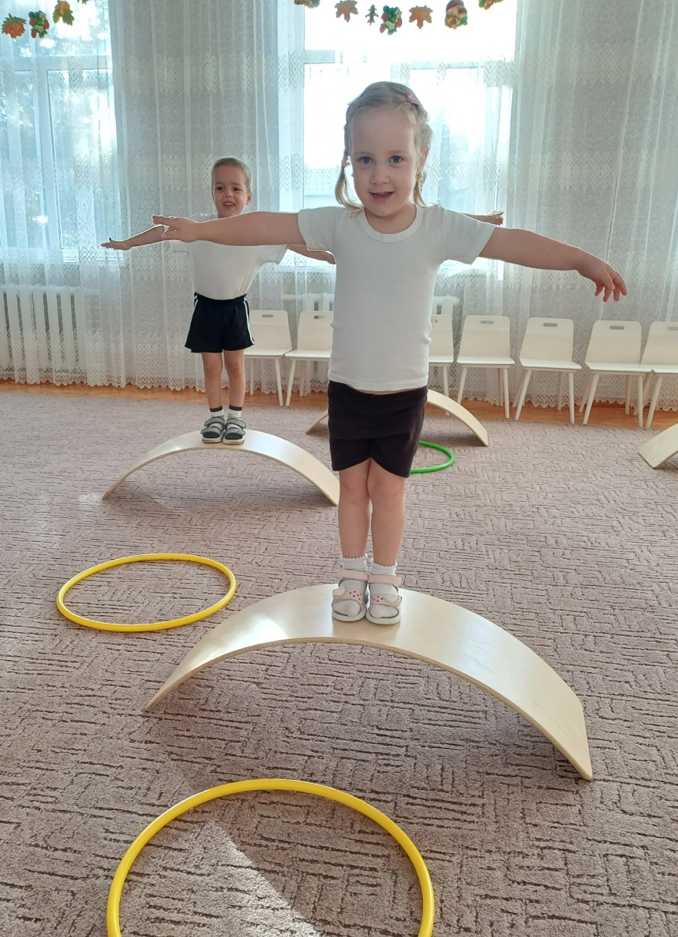


Slide 14
СПАСИБО ЗА ВНИМАНИЕ!!!

